Slide 1
洪水・土砂災害
高学年 テーマ③
こうずい
ど しゃさいがい
ふ
大雨が降ったときの
身を守る行動（避難）
を知る
ひ な ん

Slide 2
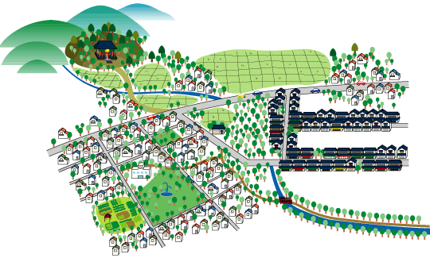
ふ
つづ
もし、雨がずーっと降り続いていたら・・・
ち いき
みんなの住むまちや地域では
どんなことが起こるだろう？
イラスト｜国土交通省都市局 都市計画課

Slide 3
ふ
つづ
もし、雨がずーっと降り続いていたら・・・
がけが
崩れる
くず
山からどろ水が
押しよせる
お
まちが水びたし
になる
川の水が
あふれる
こうずいさいがい
ど しゃさいがい
洪水災害
や
土砂災害
が起こります。
イラスト｜国土交通省都市局 都市計画課

Slide 4

れい わ がん ねん
令和元年 東日本台風
このときの大雨で、群馬県各地でも
洪水災害 や 土砂災害
が発生しました。
ぐん ま けん かく ち
こうずいさいがい
ど しゃさいがい

Slide 5
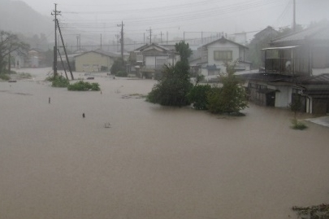
こうずいさいがい
洪水災害
↓◆写真は同様の事象が起きている地域の写真への差替えてください。
たくさんの家が
水びたしになった
！
令和元年東日本台風(2019年) 群馬県下仁田町

Slide 6
こうずいさいがい
洪水災害
↓◆写真は同様の事象が起きている地域の写真への差替えてください。
！
車が流された
令和元年東日本台風(2019年) 群馬県 太田市 牛沢町
写真｜国土交通省 豊岡河川国道事務所
写真｜群馬県

Slide 7
ど しゃさいがい
土砂災害
↓◆写真は同様の事象が起きている地域の写真への差替えてください。
ど しゃ
山やがけからの土砂で家が
押し流されたりうまってしまった
！
お
令和元年東日本台風(2019年) 群馬県 富岡市 内匠

Slide 8
事
な
大
こ
と
こうずいさいがい
洪水災害や土砂災害が
起こりそうな大雨のときは、
危険から身を守る行動
をとることです。
ど しゃさいがい
き けん

Slide 9

今日は
ふ
大雨が降ったときの
身を守るための行動（避難）
ひ なん
について学習しましょう。

Slide 10
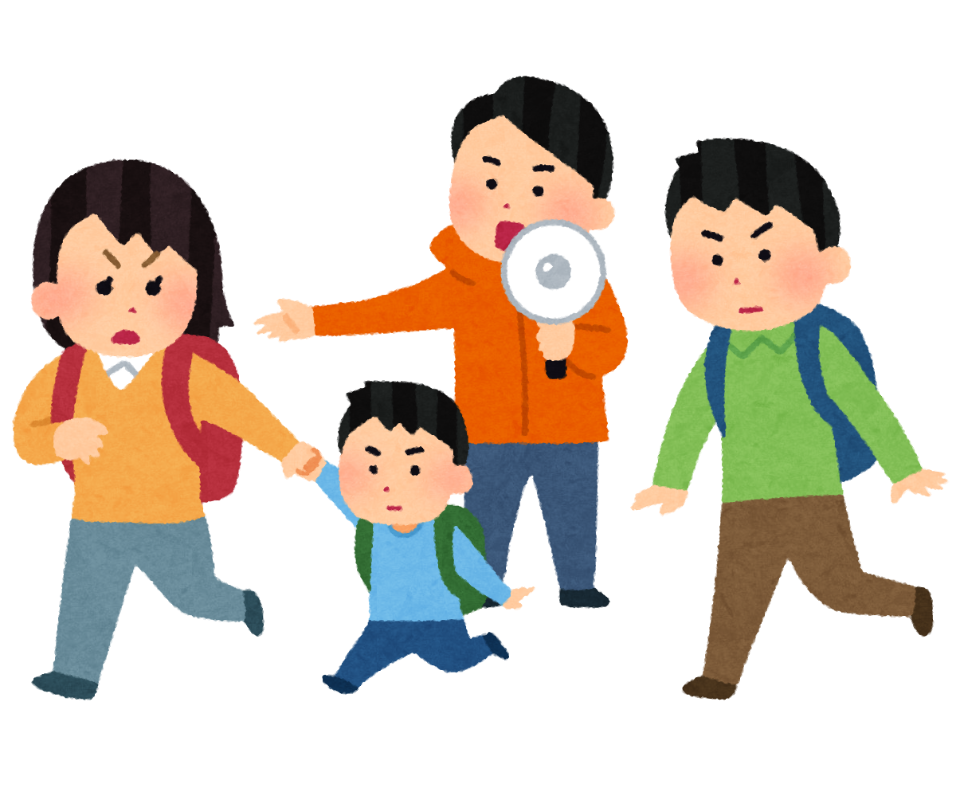
災害から身を守るための
“避難”について学ぼう！
さいがい
ひ なん

Slide 11
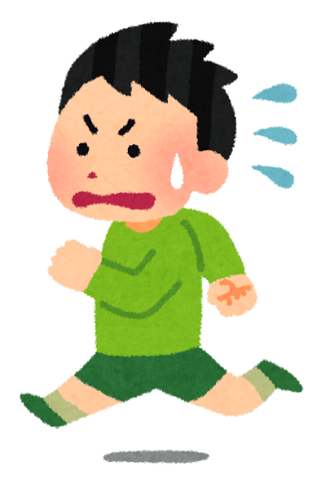
なん
？
難
て
ひ
っ
な
避
に
安全な場所へ行くなどして、
災害から身の安全を守ることです。
さいがい

Slide 12
ひ なん
避難についての
○×クイズに挑戦 !!
ちょう せん

Slide 13
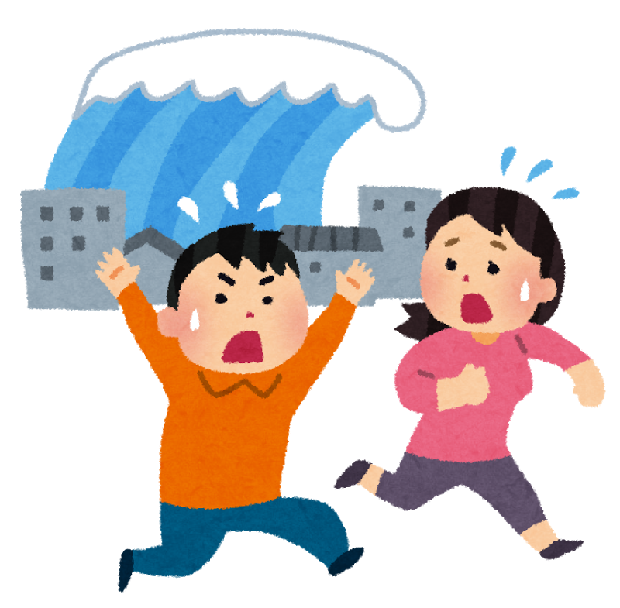
ひ なんじょ
さいがい
問１
「避難所」とは、災害が起きそうな
ときに逃げ込める場所である？
に
こ
○
×

Slide 14
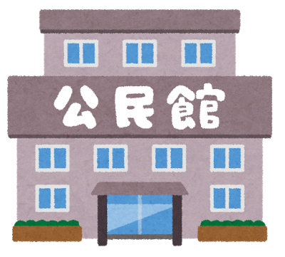
ひ なんじょ
さいがい
問１
「避難所」とは、災害が起きそうな
ときに逃げ込める場所である？
に
こ
せいかい
正解
○
かいせつ
解説
こうみんかん
ひ なん じょ
小中学校や公民館などが避難所になります。
避難所は一時的に生活できる役割も持っています。
ひ なん じょ
いち じ てき
やくわり
じょうきょう
もっと
その場そのときの状況に合わせて最も安全と思われる場所で身を守ることが大事です。

Slide 15
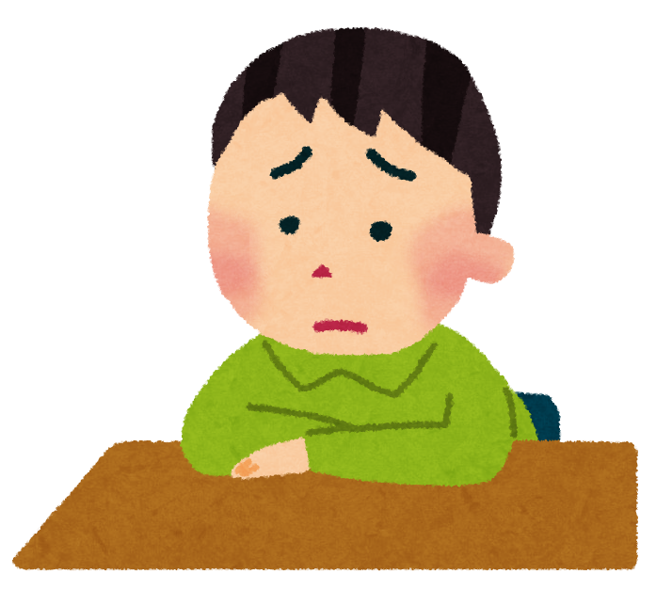
さいがい
はつれい
災害が起こりそうなときに、役所から発令される
情報の中に「避難指示」や「緊急安全確保」が
あります。より災害の危険性が高いときに発令
されるのは「避難指示」である？
問２
じょう ほう
ひ なん し じ
きんきゅう
あんぜん かく ほ
さいがい
き けんせい
はつれい
ひ なん し じ
どっち？
○
×
？
きん きゅう
しじ
緊急安全確保
あんぜん かく ほ
避難指示
ひなん
？

Slide 16
さいがい
はつれい
災害が起こりそうなときに、役所から発令される
情報の中に「避難指示」や「緊急安全確保」が
あります。より災害の危険性が高いときに発令
されるのは「避難指示」である？
問２
じょう ほう
ひ なん し じ
きんきゅう
あんぜん かく ほ
さいがい
き けんせい
はつれい
ひ なん し じ
せいかい
正解
×
かいせつ
解説
より危険性が高いときに発令されるのは「緊急安全確保」です。
き けんせい
はつれい
きんきゅう
あんぜんかく ほ

Slide 17
かいせつ
解説
はつれい
ひ なんじょうほう
しゅるい
役所から発令される避難情報には３種類あります。
左（赤色）から順に危険度が高くなります。
じゅん
き けん ど
き けん ど
危険度
けいかい
けいかい
けいかい
大
警戒レベル
３
警戒レベル
４
警戒レベル
５
警戒レベル４までに
必ず避難！
こうれいしゃとう ひ なん
ひ なん
しじ
きんきゅうあんぜん
かく ほ
高齢者等避難
避難指示
緊急安全確保
けいかい
き けん
よ
命の危険、
今すぐ安全な行動をとる
お年寄りなど
ひ なん
避難を
始める
ひ なん
ひ なん
ひ なん
避難に
時間がかかる人
避難に
時間がかかる人
すぐに
避難できない場合
き けん
ひ なん
危険な場所にいる
人が全員
避難を始める
あぶ
建物の
２階以上に避難
ほかの人たちも、危ないと
思ったら避難を始める
ひ なん
ひ なん
ひ なん
はつれい
ただし、必ずこの順番で発令されるわけではありません。
情報が発令されないこともあります。
かなら
じゅんばん
じょうほう
はつれい

Slide 18
事
な
き けん
身の危険を
感じたら
避難
大
こ
と
！
ひ なん
こうずいさいがい
ど しゃさいがい
洪水災害や土砂災害が起こりそうなとき
はつれい
ひ なんじょうほう
役所から発令される避難情報だけを待つのではなく・・・
災害の状況によって避難の判断をすることが大切です。
さいがい
じょうきょう
ひ なん
はんだん

Slide 19


つ
大雨で道路が水に浸かっています。
深さはみんなのヒザより低いくらいです。
この道路を通って、安全に避難所へ行くことが
できる？
問３
ひく
ひ なんじょ
○
×

Slide 20
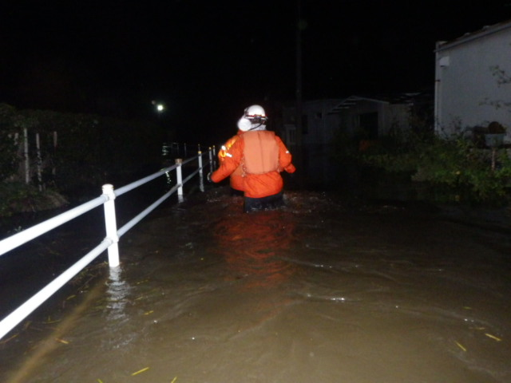
つ
大雨で道路が水に浸かっています。
深さはみんなのヒザより低いくらいです。
この道路を通って、安全に避難所へ行くことが
できる？
問３
ひく
ひ なんじょ
せいかい
正解
令和元年東日本台風(2019年)
伊勢崎市東上之宮町
×
そう び
！
十分な装備があっても
たい へん
き けん
大変危険です
写真｜撮影：国土交通省近畿地方整備局

Slide 21
かいせつ
解説
流れが速いところでは
浅くても流されてしまいます。
あさ
そっこう
側溝（みぞ）やマンホールに
はまってしまう危険もあります。
き けん
イラスト：水害ハザードマップ作成の手引き（国土交通省）http://www.mlit.go.jp/river/basic_info/jigyo_keikaku/saigai/tisiki/hazardmap/

Slide 22
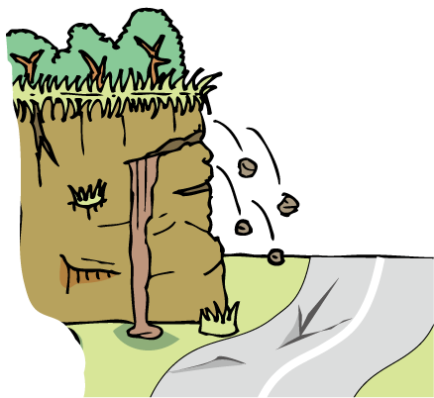
くず
道路にヒビが入って、少し崩れています。
近くのがけにもヒビが入っています。
この道路を通って、安全に避難所へ行くことが
できる？
問４
ひ なんじょ
○
×

Slide 23
くず
道路にヒビが入って、少し崩れています。
近くのがけにもヒビが入っています。
この道路を通って、安全に避難所へ行くことが
できる？
問４
ひ なんじょ
せいかい
正解
令和元年東日本台風(2019年)
群馬県 富岡市 内匠
×
写真｜撮影：国土交通省近畿地方整備局

Slide 24
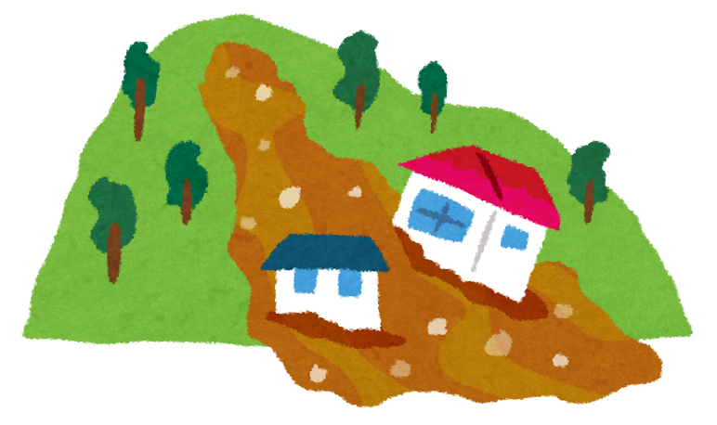
かいせつ
解説
ふ
じょうきょう
がけにヒビが入っていたり、水が噴き出している状況は、
土砂災害（がけ崩れ）の前兆現象です。
いつ土砂災害が発生してもおかしくない状況です。
ど しゃさいがい
くず
ぜんちょうげんしょう
ど しゃさいがい
じょうきょう

Slide 25
事
な
大
こ
と
！
さいがい
災害時、いつもの道が通れなくなることもあります。
さいがい
あぶ
ひ なん
災害で危なくなる前に避難
することです。
令和元年東日本台風(2019年)
伊勢崎市東上之宮町
令和元年東日本台風(2019年)
群馬県 富岡市 内匠
写真｜群馬県

Slide 26
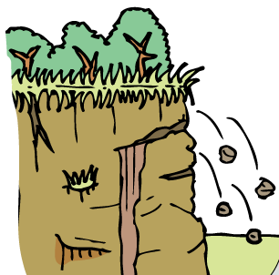

ひなんじょ
き けん
身を守る行動 もし、避難所まで行くことが危険なときは・・・
こうずいさいがい
洪水災害
たてもの
高いじょうぶな建物
の水が来ない階へ避難
（自宅でもOK）
ひ なん
じ たく
ど しゃさいがい
土砂災害
じ たく
自宅の２階以上で
がけや斜面からなるべく離れた場所へ避難
しゃめん
はな
ひ なん

Slide 27
おう
状況に応じた
“避難”について考えよう！
じょうきょう
ひなん

Slide 28
じょうきょう
次のような状況で
避難するか考えてみましょう。
ひなん

Slide 29
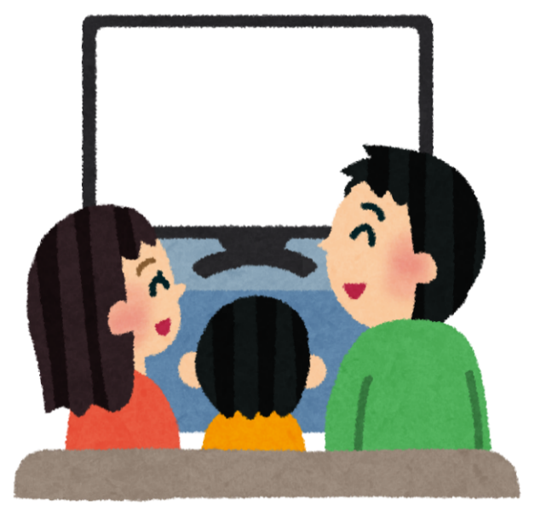
日曜日の昼間
じ たく
自宅
家族みんなで
一緒にいます。
いっしょ

Slide 30
Ａ
ど しゃさいがい
「近くの山で土砂災害が起きた」
というニュースを見た。
令和元年東日本台風(2019年)
群馬県 富岡市 内匠
速報ニュース
○○地区で土砂災害が起きました。
写真｜群馬県

Slide 31
Ｂ
ひ なん し じ
役所から「避難指示」が
発令され、避難所が開いた。
はつれい
ひ なんじょ
ひ なん し じ
はつれい
ひ なん じょ
避難指示が発令
されました！
避難してください！
避難所
ひ なん

Slide 32
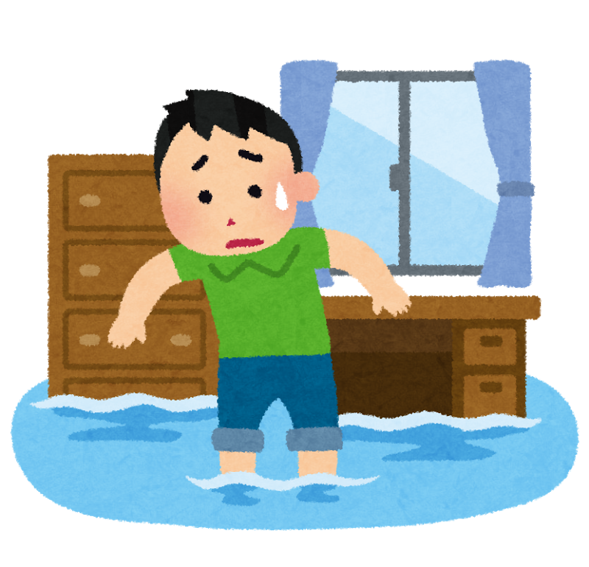
Ｃ
ゆか
家の１階の床まで水が来た。

Slide 33
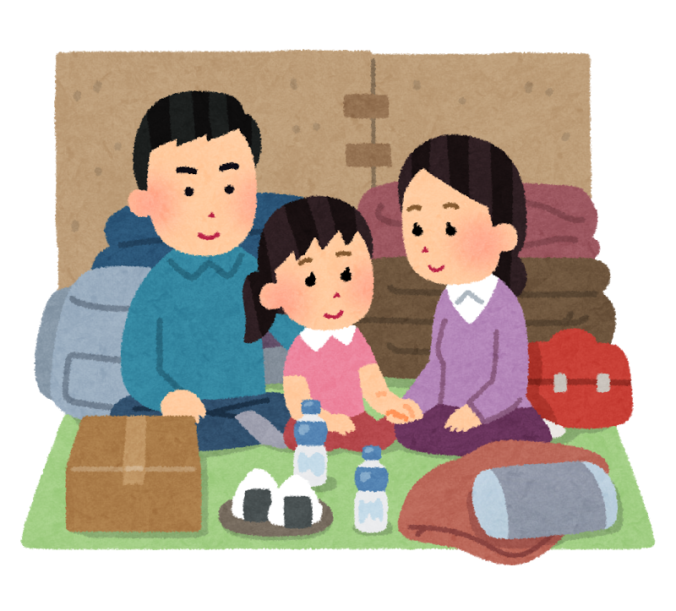
ひ なんじょ
あなたは避難所へ
避難する？避難しない？
ひ なん
ひ なん
ワークシートの問１に書いてください。
理由も考えましょう！

Slide 34
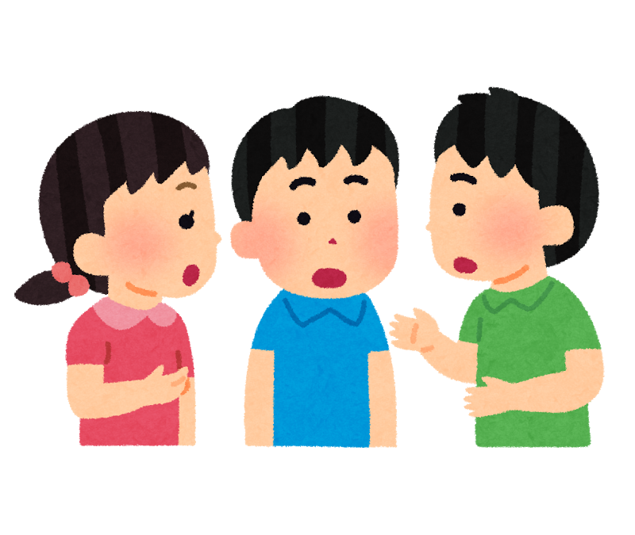
近くの人と
見せ合ってみましょう。
意見を聞いて考えがかわったら、
はじめに書いた○に
×をつけて書き直してもよいです。

Slide 35
今日の学習のまとめ

Slide 36

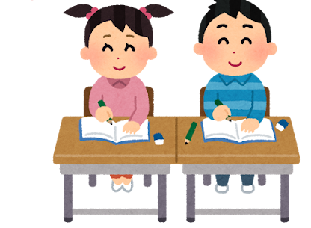
ワークシートの問２に
今日の学習で思ったこと・感じたことを書きましょう。

Slide 37
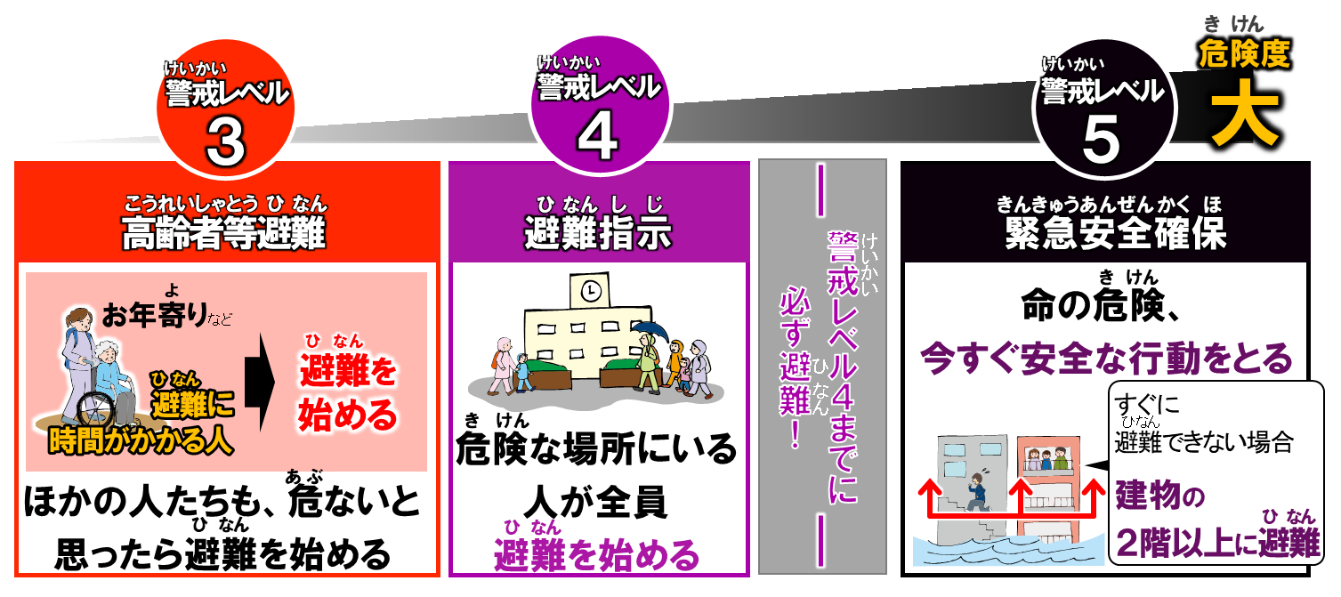
まとめ
さいがい
ひ なん
災害時、役所から避難情報が発令されます。ですが、発令されないこともあります。
じょうほう
はつれい
はつれい
ポイント！
さいがい
じょうきょう
災害の状況によって
それぞれが避難の判断をする。
ひ なん
はんだん

Slide 38
まとめ
こうずいさいがい
ど しゃさいがい
洪水災害や土砂災害で、自宅のまわりや道に危険な場所があるかもしれません。
じ たく
き けん
ポイント！
さいがい
災害が起こる前に
安全な場所へ避難する。
ひ なん

Slide 39
まとめ
さいがい
災害時には
いろいろな状況になることが考えられます。
じょうきょう
ポイント！
そのときの
状況にあった避難をする。
じょうきょう
ひ なん

Slide 40
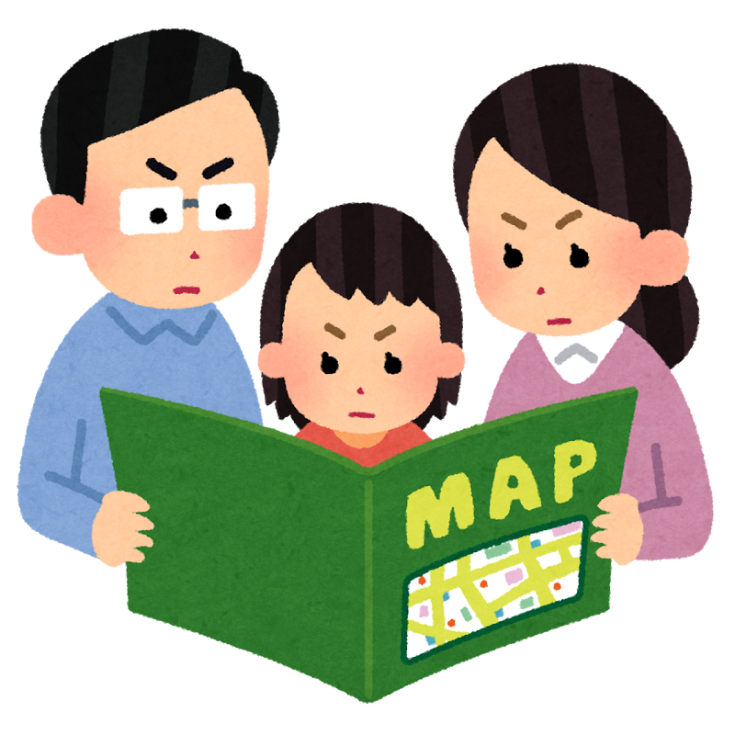
いっしょ
さいがい
そな
家族と一緒に、災害時の行動や備えを
話し合っておきましょう。

Slide 41

かくにん
ハザードマップを確認
さいがい
そな
たまに起こる災害に備えるために・・・
みんなのお家にハザードマップが配られています。
ハザードマップ
※校区のハザードマップを 貼り付けてください。
ハザードマップ
さいがい
き けん
災害の危険な場所や、
災害時の避難の方法などが
書いてあります。
さいがい
ひ なん
ほうほう
以下のwebサイトでは、全国のハザードマップを閲覧できます
れい
わがまちハザードマップ～地域のハザードマップを入手する～
ハザードマップは一つの例であり、
想定を超える災害が
起こることもあります。
https://disaportal.gsi.go.jp/hazardmapportal/hazardmap/index.html
こ
さいがい
かくにん
いざというときのために、家族と確認しておいてください。

Slide 42
ふ
大雨が降ったときに
身を守る行動を知る
お わ り

Slide 44
状況想定
予備

Slide 45
Ｄ
台風が近づいてきて、明日の学校が休みになった。
休み

Slide 46

Ｅ
ひ なんじょ
近所の家の人が、避難所へ
避難しているのを見た。
ひ なん

Slide 47

Ｆ
けいたい
携帯電話に
緊急速報メールが届いた。
きん きゅう そく ほう
とど
！

Slide 49
状況想定：追加条件
時間に余裕がある際は、たとえば、「状況Aだけれども、そこに状況①が加わったらどうだろう」と問い、追加条件が加わることで避難の判断も逐次変わることを実感してもらう

Slide 50
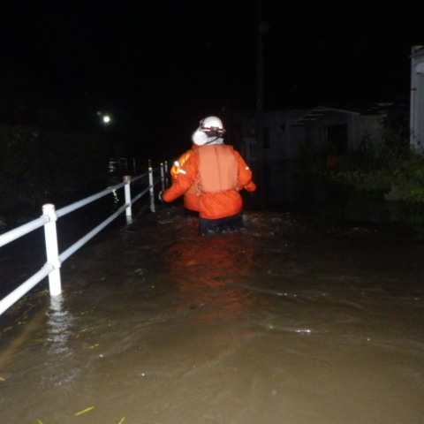
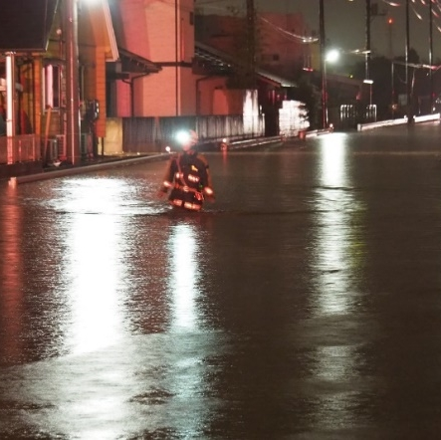
つい か じょうけん
追加条件
①
もし、すでに
自宅の周りが浸水していたら？
じ たく
まわ
しんすい
令和元年東日本台風(2019年)
伊勢崎市東上之宮町
令和元年東日本台風(2019年)
高崎市元島名町
写真｜群馬県

Slide 51
つい か じょうけん
追加条件
②
ひ なんじょ
と ちゅう
もし、避難所に行く途中の
道路が水に浸かっていたら？
つ
令和元年東日本台風(2019年) 群馬県 太田市 牛沢町
写真｜撮影：国土交通省近畿地方整備局

Slide 52
つい か じょうけん
追加条件
③
ち いき
住んでいる地域に
「土砂災害警戒情報」がでたら？
ど しゃさいがい
けいかい じょうほう
！
！

Slide 53
つい か じょうけん
追加条件
④
昼間ではなく、夜だったら？
イラスト｜国土交通省都市局 都市計画課

